Slide 1
Generalforsamling 2018
Onsdag den 23. maj kl. 11.00

Slide 2
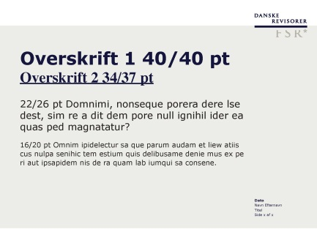
Dagsorden
  1. Valg af dirigent - Bestyrelsen foreslår, at advokat Henrik Møgelmose vælges som dirigent
  2. Beretning fra bestyrelsen ved formand Peter Gath
  3. Beretning fra Responsumudvalget ved formand Brian Stubtoft
  4. Regnskab for det forløbne regnskabsår ved formand Peter Gath
  5. Forslag fremsat af bestyrelsen ved formand Peter Gath
  6. Forelæggelse af budgetoverslag samt forslag til kontingent for det kommende regnskabsår ved formand Peter Gath
  7. Forslag fremsat af medlemmerne ved formand Peter Gath
  8. Valg af bestyrelsesmedlemmer ved dirigent
  9. Valg af medlemmer til Responsumudvalget ved dirigent
  10. Valg af revisor og revisorsuppleanter ved dirigent
  11. Eventuelt

Slide 3
  1. Valg af dirigent
  Bestyrelsen foreslår:
  Advokat Henrik Møgelmose, Kromann Reumert

Slide 4
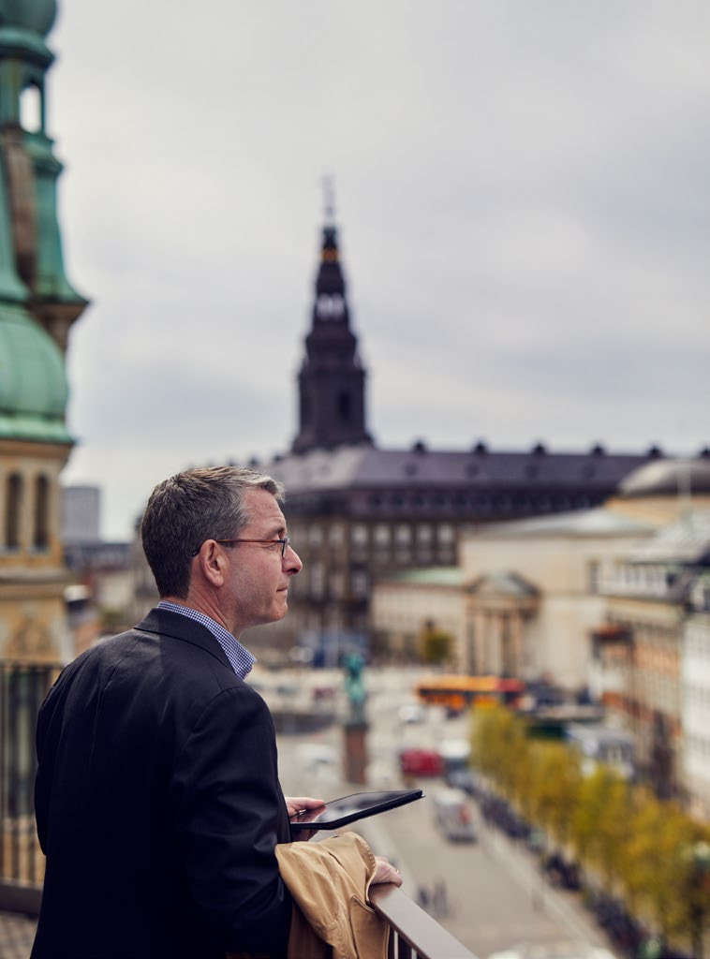
  2. Beretning fra bestyrelsen
  Ved formand Peter Gath

Slide 5
  Fem hovedoverskrifter
1. Ny teknologi og digitalisering
Rapport om den digitale transformation
2. Digital handlingsplan
Nye tillidsydelser
Nye rapporteringsformer
Persondata og cybersikkerhed
Uddannelseskrav
3. Rammevilkår og værdien af revisors arbejde
Erhvervskandidatuddannelse
Ansvarlighed og bæredygtighed
Moms- og Skattetjek
Skattely
Certificeringsordning for finansielle revisorer
Vejledninger
Kvalitetskontrol

Slide 6
  Fem hovedoverskrifter (fortsat)
4. Obligatorisk efteruddannelse
5. CaseWare og nyt medlemssystem

Slide 7
1. Ny teknologi og digitalisering
Revisorbranchen er i gang med at klæde sig på til den nye teknologi og digitale transformation af erhvervslivet og branchen
Den danske revisorbranche er den mest digitaliserede i Norden
Revisorerne har mulighed for en central plads i en teknologi- og datadreven virkelighed
Behovet for tillid og verificerede informationer bliver større og åbner nye og spændende muligheder for at udvikle nye ydelser
Data skal være til at stole på for at kunne benyttes effektivt, og her skal revisorerne spille en fremtrædende rolle fremover
Revisorerne skal blive ved med at være relevante og udviklingen kalder på handling
Konklusion i ny rapport om den digitale transformation er, at den teknologiske udvikling risikerer at udgøre en decideret trussel, hvis revisorbranchen ikke tilpasser sig den nye digitale og datadrevne virkelighed
Rapporten fortæller også, at ikke alle revisionsvirksomheder er lige digitaliseringsparate
Rapporten indeholder en række anbefalinger til branchen, som vil blive drøftet på medlemsmøder rundt omkring i landet

Slide 8
2. Digital handlingsplan
Bestyrelsen har vedtaget en digital handlingsplan, der skal sikre, at revisorbranchen fortsat er relevant i forhold til de klassiske ydelser, og at revisorerne har den indsigt og de kompetencer, der skal til for at agere i en ny digital virkelighed med udgangspunkt i faglighed og kvalitet
I handlingsplanen fokuseres blandt andet på:
  Nye tillidsydelser - en brugerundersøgelse hos investorer og kreditgivere samt sidste års strategisymposium med udvalgene har vist, at tillidsydelser relateret til væsentlige risici (eksempelvis i forbindelse med hvidvask og korruption), fremtidsudsigter, cybersikkerhed og persondata bør prioriteres
  Nye rapporteringsformer - der skal medvirke til, at virksomhederne rapporterer relevante alternative resultatmål og nøgletal
  Automatisk erhvervsregulering - revisorerne skal medvirke til at give sikkerhed for det datainput, der er imellem kundens økonomisystem og de offentlige systemer. Ellers er data ikke til at stole på
  Persondata og cybersikkerhed – fremtiden kommer ifølge brugerundersøgelsen til at handle mere om datasikkerhed og CSR

Slide 9
2. Digital handlingsplan
Uddannelseskrav:
  FSR – danske revisorer skal bidrage til, at branchen har de nødvendige rammevilkår og kompetencer til at kunne høste mulighederne ved den nye teknologi og understøtte medlemmerne med uddannelse og værktøjer
  Nye kompetencekrav for cand.merc.aud–studiet og revisoreksamen
  Foreningen skal arbejde på at udvikle og forny revisorernes kompetencer og få moderniseret indhold og uddannelsesforløb på HA, HD, cand. merc. aud. – studiet, revisoreksamen og den obligatoriske efteruddannelse
  Fremover kan fagligheden ikke stå alene, den skal kombineres med andre kompetencer
  Fremtidens revisor skal have en indgående forståelse for den ny teknologi, og hvordan den kan bruges til at skabe indsigt og resultater
  Den praktiske revisoruddannelse skal fremover kunne gennemføres på kortere tid

Slide 10
3. Rammevilkår og værdien af revisors arbejde
Den teknologiske udvikling vil fortsætte, og det er derfor afgørende, at reguleringen kan følge med
Lovgivning og standarder må ikke være en barriere for innovation af branchens ydelser
Vejledning om tilladte forbudte ydelser er landet fornuftigt efter en hård fødsel. FSR - har bidraget meget aktivt for at sikre, at Erhvervsstyrelsen var tilbageholdende med at fortolke i en skærpende retning
Ændret certificeringsordning for finansielle revisorer – FSR har bidraget aktivt– der er sket en nedjustering af de debiterbare timer
Kvalitetskontrol – det nye kontrolregime er en klar forbedring af det tidligere, og det er blevet positivt modtaget i branchen
De seneste tilgængelige tal er fra 2015 og færre revisionsvirksomheder og revisorer end tidligere har modtaget sanktioner som følge af kvalitetskontrollen

Slide 11
3. Rammevilkår og værdien af revisors arbejde
Fremdriftsreformen har i de seneste år gjort det sværere at gennemføre et universitetsstudie samtidig med relevant erhvervsarbejde. Det har været skadeligt for revisorbranchen
FSR er blevet hørt, og det er nu muligt at tage en ny erhvervskandidatuddannelse, hvor man kan kombinere en universitetsuddannelse med et fuldtidsjob.
Ansvarlighed og bæredygtighed - FSR fortsætter sin indsats med at påvirke udviklingen, så virksomhederne fremover leverer gennemsigtige informationer til omverdenen.
FSR har deltaget i arbejdet med at udvikle et sæt danske ESG-nøgletal, der skal give et bedre grundlag for at skabe tillid til ikke-finansielle data.
Fremtidens internationale standard setting - På internationalt plan har FSR bl.a. arbejdet med det fremtidige set up for standard setting i revisorbranchen

Slide 12
3. Rammevilkår og værdien af revisors arbejde
Foreningen har sammen med skatteministeriet udviklet et moms- og skattetjek målrettet de små og mellemstore virksomheder
De virksomheder, der benytter ordningen får en række fordele i forhold til Skattemyndighederne
Ordningen er ved at blive rullet ud men det er en forudsætning, at der er tilstrækkelige fordele til, at revisorer og virksomheder har incitament til at benytte ordningen – effektiv skattekontrol med en reel opdagelsesrisiko
International skattearbitrage er ikke et rådgiverproblem. Det er et politisk problem. Lande, regeringer og globale selskaber (også i EU) spekulerer i forskellige skattesatser, skattebaser og skatteregler
Den ”klassiske” årsrapport’s værdi består blandt andet i, at den viser en virksomheds økonomiske præstationer i det forløbne år

Slide 13
3. Rammevilkår og værdien af revisors arbejde
Professionel skatterådgivning er nødvendig, hvis virksomhederne skal overholde reglerne og konkurrere i et internationalt, komplekst skatteregime.
Panama Papers og senest Paradise Papers har skabt skepsis i forhold til bl.a. skatterådgiverne og politiske krav om skærpede regler
FSR har lanceret 10 forslag – et sæt fælles spilleregler for skatterådgivere – der skal skabe transparens og tillid til skatterådgivning
Uorganiserede skatterådgivere uden etiske regler skaber problemer for andre seriøse rådgivere
De 10 forslag indgik i Skattelypakken – men Skattelovrådet er ikke enig
I EU arbejdes der med skattelyproblematikken – et forslag er at udskille revisionsdelen i en separat enhed – det vil næppe løse problemet tværtimod

Slide 14
4. Obligatorisk efteruddannelse
2018 er forhåbentligt sidste år med de nuværende regler for obligatorisk efteruddannelse
Branchen har brug for en efteruddannelse, der dækker et egentligt læringsbehov inden for et bredere udsnit af kompetencer, som er nødvendige for revisorerne
Brug for kompetencer inden for it, cybersikkerhed og ledelse. Reglerne skal justeres, så de lever op til de krav og kompetencer, som stilles til revisorer i dag og fremover
Det danske regelsæt er mere begrænsende end foreskrevet i EU-lovgivningen og de internationale standarder - både i forhold til indhold, form, niveau og måling.
FSR har foreslået en rækker ændringer, som Erhvervsstyrelsen har bedt Revisorrådet om at kigge på
FSR er repræsenteret i Revisorrådet og de arbejdsgrupper, der skal se på den obligatoriske efteruddannelse
FSR har en ambition om at indgå i et strategisk samarbejde med en kompetent og dedikeret samarbejdspartner med en stærk e-learningsplatform i forhold til hele revisorbranchen

Slide 15
5. CaseWare og nyt medlemssystem
CaseWare har været gennem en vanskelig periode, hvor løsningerne ikke har fungeret optimalt
Der er nu etableret en ny organisation og struktur, der skal drive CaseWare fremadrettet
Der er vedtaget en ny strategi og de vigtigste mål er kundetilfredshed og brugervenlighed
Der er etableret et kundeforum, hvor brugerne kan give input til, hvorledes CaseWare kan udvikles og brugeroplevelsen effektiveres
Ambition om at kunne levere en fælles CaseWare løsning i clouden – i efteråret 2018 forventes første værktøj at kunne leveres som en cloudløsning
I april gik det nye medlemssystem i luften med øget overblik og selvbetjeningsløsninger for medlemmerne
Systemet skal medvirke til bedre økonomistyring samtidigt med, at det skal styrke kommunikationen til medlemmerne med mere individualiseret information til følge

Slide 16
Opsummering
Bestyrelsen vil arbejde med at udvikle en ny strategi for årene 2019 – 2021, som vil bygge videre på den nuværende strategi
Bestyrelsen har besluttet at igangsætte en større digitaliseringsindsats, som vil være et bærende element for mange af sekretariatets aktiviteter i det kommende år
Den digitale indsats omfavner også områder som uddannelse, cybersikkerhed og persondata
Bestyrelsen har godkendt, at der arbejdes med en potentiel udvidelse af medlemsbase, således at foreningen fremover kan repræsentere hele branchen og de nært beslægtede hverv som f.eks. skatterådgivere og interne revisorer
Revisors omdømme – sikring af kvaliteten og rollen som offentlighedens tillidsrepræsentant vil fortsat være et indsatsområde i den nye strategi
Foreningen skal arbejde for at fastholde relevansen og sikre revisors kerneydelser og udvide paletten med beslægtede tillidsydelser.

Slide 17
Spørgsmål?

Slide 18
  3. Beretning fra Responsumudvalget
  Ved formand Brian Stubtoft

Slide 19
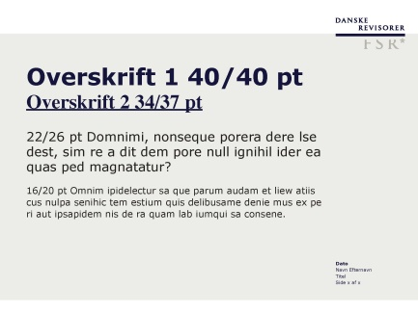
Udvalgets medlemmer
Brian Stubtoft, formand, København
Henrik Lundsgaard, viceformand, Viborg
Vibeke Düring Reyes Jensen, viceformand, Søborg
Torben Andersen, Herlev
Thomas Benedictsen-Nislev, København
Sekretariat
Mette Conradsen & Liselotte Bang
Jan Kristensen, Herlev
Jørgen Lund Antonsen, Hellerup
Henrik Z. Hansen, København
Peter Rasborg, København
Kim Kjellberg, København

Slide 20
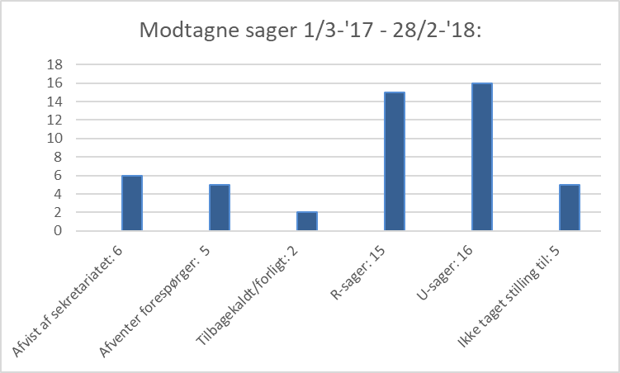
Årets sagsbehandling
I perioden 1. marts 2017 til 28. februar 2018 modtog Responsumudvalget i alt 49 nye sager (2016/17: 60). Disse fordelte sig således:

Slide 21
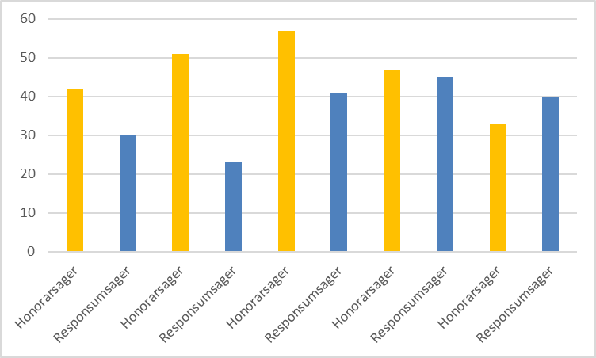
De seneste år har fordelingen af behandlede responsum- og honorarsager været således:
2013/14 2014/15 2015/16 2016/17 2017/18

Slide 22
Responsumudvalget behandlede i perioden 1. marts 2017 til 28. februar 2018 33 responsumsager:
21, Færdigbehandlede
5, Igangværende
2, Trukket tilbage
5, Ikke taget stilling til

Slide 23
For de 34 behandlede honorarsager (inkl. Omkostningsgodtgørelsessager) ser fordelingen således ud:
18, Færdigbehandlede
15, Igangværende
1, Afvist

Slide 24
Fordelingen mellem almindelige honorarsager og omkostningsgodtgørelsessager:
26, Omkostningsgodtgørelsessager (16/17: 15)
8, Alm. Honorarsager (16/17: 18)

Slide 25
Afgørelserne i de 18 afsluttede honorarsager fordeler sig således:
9, Godkendt (16/17: 8)
9, Nedsat (16/17: 5)

Slide 26
Formandens bemærkninger til året, der er gået:
Ny prisstruktur for sagsbehandling er implementeret
Revisors kommunikation af sit honorar
Forventningskløft mellem revisor og kunde ved revision af typisk mindre og mellemstore virksomheder
Revisors honorar ved omkostningsgodtgørelsessager

Slide 27
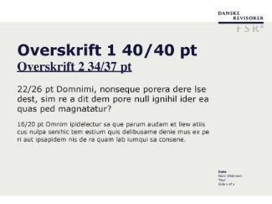
  4. Regnskab for det
  forløbne regnskabsår
  Ved formand Peter Gath

Slide 28
Årsrapport 2017

Slide 29
Årsrapport 2017

Slide 30
Historisk og forventet udvikling i medlemmerne

Slide 31
Årsrapport 2017
Omkostninger.

Slide 32
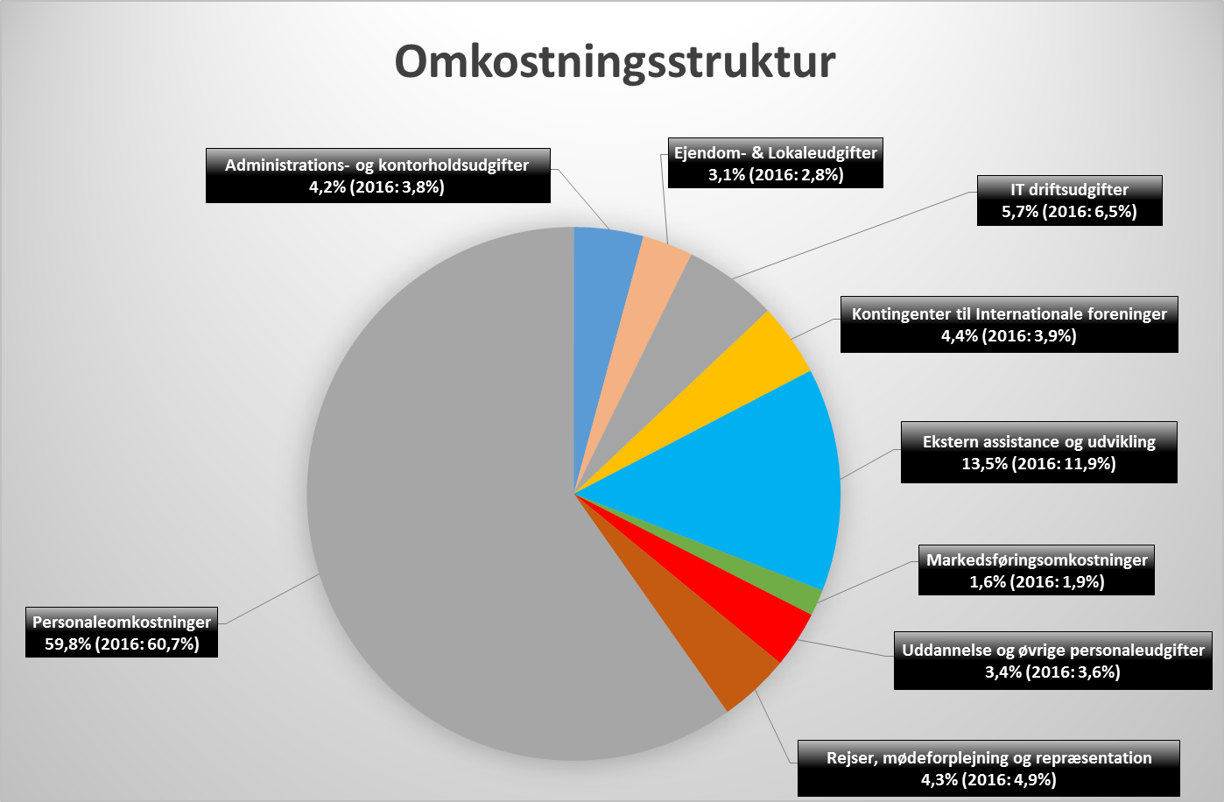
Årsrapport 2017

Slide 33
Årsrapport 2017

Slide 34
  5. Forslag fremsat af
  bestyrelsen
  Ved formand Peter Gath

Slide 35
Forslag 1
Vedtægternes pkt. 16.1, som bestemmer følgende:
”Foreningens regnskabsår er kalenderåret.”
Foreslås ændret til:
”Foreningens regnskabsår er 1. juni til 31. maj. Indtil 31. december 2018 er foreningens regnskabsår dog kalenderåret. Næstfølgende regnskabsperiode løber fra den 1. januar 2019 til den 31. maj 2019 (omlægningsperiode).”

Slide 36
Forslag 2.a
Vedtægternes pkt. 8.2, som bestemmer følgende:
”Den ordinære generalforsamling afholdes hvert år i maj måned. Datoen for generalforsamlingen offentliggøres på foreningens hjemmeside senest i marts måned. Indkaldelsen til generalforsamlingen med angivelse af dagsorden sker ved elektronisk meddelelse til medlemmerne tidligst 8 uger og senest 2 uger før generalforsamlingen.”
Foreslås ændret til:
”Den ordinære generalforsamling afholdes hvert år i september måned. Datoen for generalforsamlingen offentliggøres på foreningens hjemmeside senest i juli måned.
Den ordinære generalforsamling for regnskabsperioden 1. januar - 31. december 2018 afholdes dog i maj måned 2019. Datoen for sidstnævnte generalforsamling offentliggøres på foreningens hjemmeside senest i marts måned 2019.
Indkaldelsen til generalforsamlingen med angivelse af dagsorden sker ved elektronisk meddelelse til medlemmerne tidligst 8 uger og senest 2 uger før generalforsamlingen."

Slide 37
Forslag 2.b
  Vedtægternes pkt. 9.4, som bestemmer følgende:
”Generalforsamlingen vælger foreningens bestyrelsesformand jf. dog pkt. 9.3. Formanden vælges af generalforsamlingen for 3 år. Genvalg kan ikke finde sted. De øvrige bestyrelsesmedlemmer vælges for 2 år af gangen. Genvalg kan maksimalt finde sted 3 gange (i alt op til 8 år).”
Foreslås tilføjet:
”Som følge af omlægning af regnskabsår, jf. pkt. 16.1, gælder valget af den siddende bestyrelsesformand dog frem til den ordinære generalforsamling i september måned 2020. Ligeledes skal siddende bestyrelsesmedlemmer, som ellers valgt frem til den ordinære generalforsamling maj måned 2019, anses for valgt frem til den ordinære generalforsamling i september måned 2019.”

Slide 38
Forslag 2.c
  Vedtægternes pkt. 11.1, 1. punktum som bestemmer følgende:
”Responsumudvalget består af 10-12 medlemmer samt efter udvalgets indstilling indtil 6 suppleanter valgt på generalforsamlingen for 2 år ad gangen, suppleanter og kun 1 år.”
Foreslås tilføjet:
”Som følge af omlægning af regnskabsår, jf. pkt. 16.1, gælder valget af siddende medlemmer [og suppleanter] dog frem til den ordinære generalforsamling i september måned 2019.”

Slide 39
Forslag 2.d
  Vedtægternes pkt. 16.2, 2. punktum bestemmer følgende:
”Foreningens revisor vælges af generalforsamlingen for 1 år ad gangen.”
Foreslås tilføjet:
”Som følge af omlægning af regnskabsår, jf. pkt. 16.1, gælder valg af foreningens siddende revisor dog frem til den ordinære generalforsamling i september måned 2019.”

Slide 40
Forslag 3
Vedtægternes pkt. 6.5 bestemmer følgende:
”Beslutning om eksklusion offentliggøres med angivelse af medlemmets navn.”
Foreslås ændret til:
”Beslutning om eksklusion som følge af bestemmelserne i pkt. 6.1 offentliggøres på foreningens hjemmeside i tre år regnet fra datoen for meddelelsen herom til medlemmet. Eksklusion som følge af manglende betaling af kontingent offentliggøres dog ikke. Ved offentliggørelsen vil det ekskluderede medlems navn og årsagen til eksklusionen fremgå.”

Slide 41
  6. Forelæggelse af budget samt forslag til kontingent
  Ved formand Peter Gath

Slide 42
Budgetoverslag 2018

Slide 43
Forslag til personkontingent 2019
Satserne for personkontingentet gældende fra 1. januar 2019 foreslås uændret:
Personligt kontingent Medlemstyper | Årligt kontingent kr. ekskl. moms 2019
Godkendt revisor | 5.875
Revisionsansat | 2.700
Økonomiprofessionel | 2.700
Basis | 1.800
Senior | 825
Studiemedlem | 450

Slide 44
Forslag til virksomhedskontingent 2019
Satserne for virksomhedskontingentet gældende fra 1. januar 2019 foreslås uændret:
Virksomhedskontingent Mandtalsbaseret | Pris for ansatte i hver gruppe kr. ekskl. moms 2019
1-5 | 1.195
6-10 | 945
11-20 | 745
21-50 | 645
51-100 | 445
100+ | 345

Slide 45
  7. Forslag fremsat af medlemmerne
  Ved formand Peter Gath

Slide 46
  8. Valg af bestyrelsesmedlemmer
  Ved dirigent
Bestyrelsen indstiller genvalg af følgende medlemmer af bestyrelsen:
• Registreret revisor Jens Sørensen, TimeGruppen
• Statsautoriseret revisor Lars Kronow, Deloitte
• Statsautoriseret revisor Lau Bent Baun, KPMG
• Statsautoriseret revisor Jørgen Kjer, BDO
• Cand. merc. aud. Jannick Klose
Alle medlemmer vælges for to år.

Slide 47
  9. Valg af medlemmer og suppleanter til Responsumudvalget
  Ved dirigent
  På valg og villige til genvalg er:
  Vibeke Düring Jensen Inforevision,
  Peter Rasborg, BDO
  Henrik Z. Hansen, Deloitte.
  På valg og ikke villige til genvalg er:
  Thomas Benedictsen-Nislev, Beierholm.
  Udvalget indstiller til nyvalg:
  Torben Ahle Pedersen, EY
  Medlemmer vælges jf. vedtægterne for to år ad gangen.
  Der foreslås intet valg af suppleanter

Slide 48
  10. Valg af revisor og revisorsuppleant
  Ved dirigent
Bestyrelsen foreslår valg af revisor samt valg af revisorsuppleant, henholdsvis:
Michael Winther Rasmussen, Grant Thornton
Stefan Sølvhøj Johansen, Piaster Revisorerne
Begge er villige til valg.

Slide 49
  11. Eventuelt
Notes:
Gave og tale til

Slide 50

Tak for i dag

